Slide 1
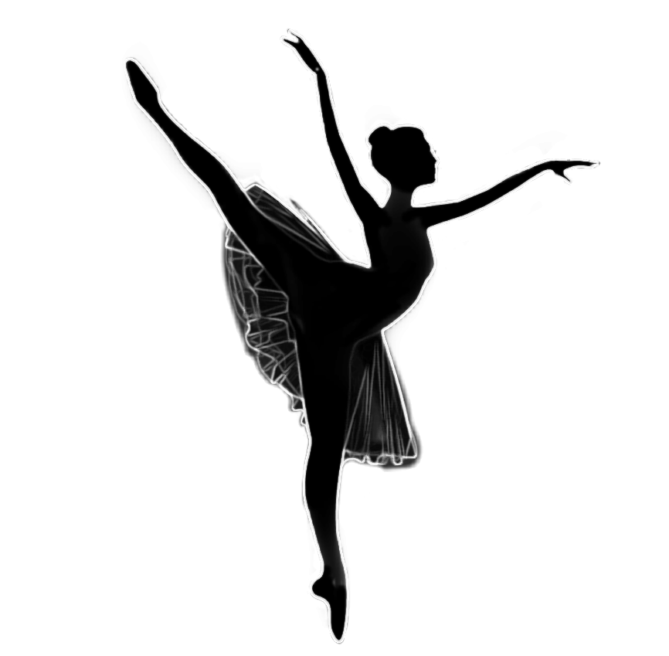
Классическое наследие

Slide 2
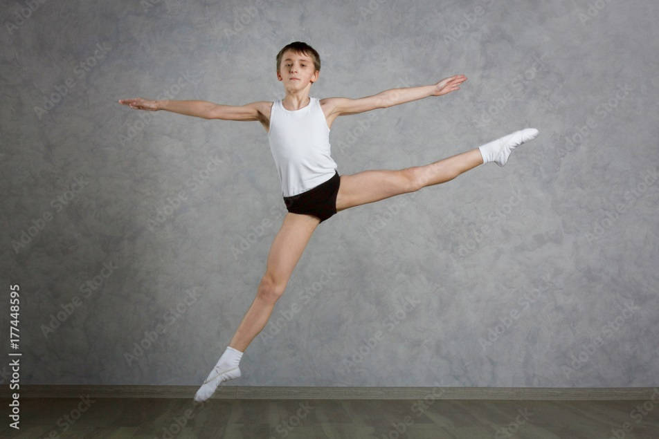
Классический танец является фундаментом всех сценических видов танца.
Занятия классическим танцем – это трудоемкая учебная работа, скрупулезная отработка танцевальных движений, ежедневные занятия над своим телом, направленные на растяжение, укрепление и подготовку мышц, суставов и связок к танцевальной практике.

Slide 3
Одной из основных форм классического тренажа является экзерсис (в переводе с французского – упражнение) – это система групп движений урока танца у станка и на середине зала, вырабатывающая профессиональные качества, необходимые для танцевальной техники: выворотность и силу мышц ног, правильную постановку корпуса, рук и головы, устойчивость, координацию движений
Экзерсис складывается из системы учебно-тренировочных упражнений, сочетание и варьирование которых позволяет совершенствовать и поддерживать опорно-двигательный аппарат, развить исполнительские умения и навыки, технические возможности, психологические свойства и качества личности (память, воображение, мышление, волю, комбинаторные способности и т.д.).

Slide 4
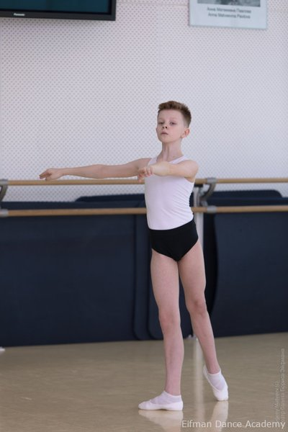
В процессе классического тренажа мышцы не только тренируются, но и активно и постоянно растягиваются, причем «работают» все слои мышц, даже самые глубокие и мелкие, здесь же идеальная тренировка для ягодичных мышц, а упражнения для развития нижней выворотности ног быстро придадут стопам идеальную форму. Каждое из движений несет свое влияние на каждый участок мышц, активизирует кровообращение и помогает работе внутренних органов, увеличивает подвижность суставов, эластичность мышц и сухожилий, избавляет от плоскостопии благодаря нагрузке на несущей свод стопы.

Slide 5
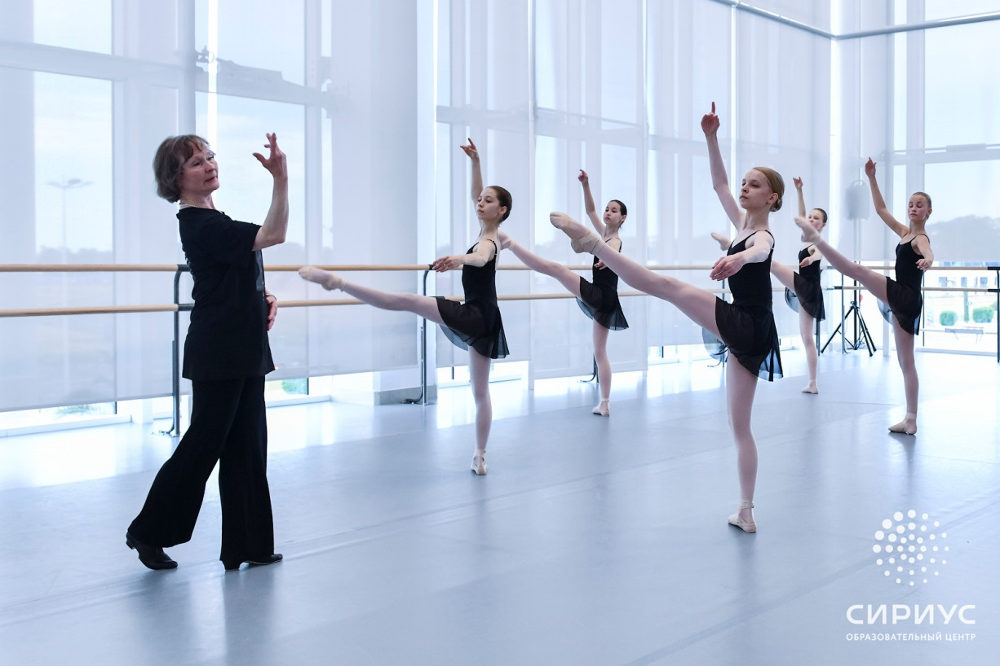
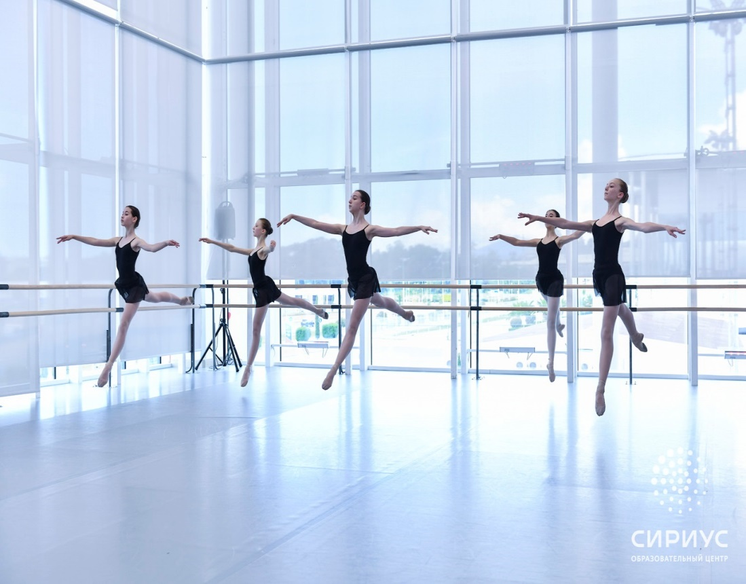
Классический тренаж способствует: формированию телосложения, физической и психической собранности, развитию силы, гибкости и эластичности мышц; улучшению координации движений; развитию чувства ритма; развитию вестибулярного аппарата, устойчивости танцора на паркете и сохранению баланса в любых ситуациях. Однако более важным представляется знакомство с разнообразной координацией взаимосвязанных движений ног, рук, головы, корпуса, а также организация красивых линий и выразительной пластики всей верхней части корпуса.

Slide 6
